Slide 1










Slide 2


- Nắm được tác dụng của dấu gạch ngang.
- Biết sử dụng dấu gạch ngang trong văn cảnh cụ thể.
- Viết được câu có sử dụng dấu gạch ngang với công dụng đã học.
- Phát triển năng lực ngôn ngữ.
- Biết vận dụng bài học vào thực tiễn cuộc sống.

Slide 3




Slide 4


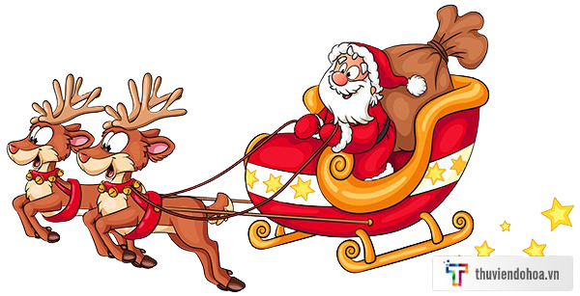

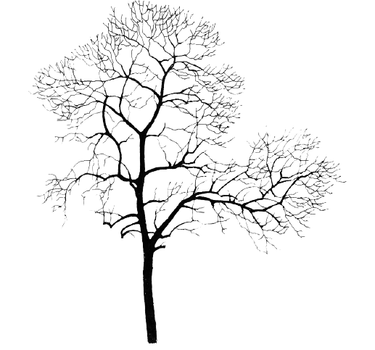


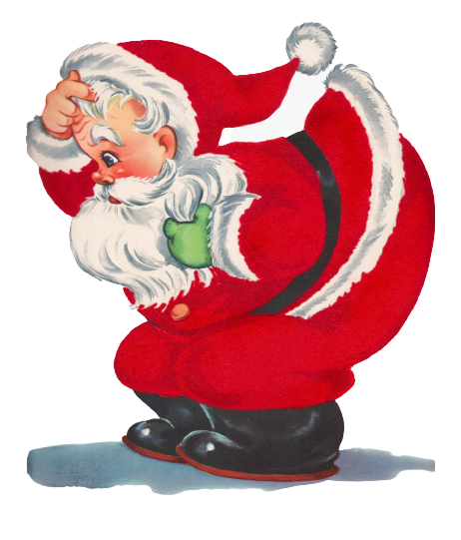

Giải cứu
tuần lộc

Slide 5




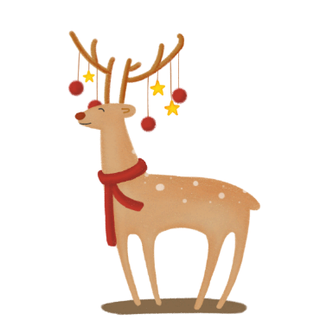









Dấu gạch ngang có tác dụng gì?
Nối các từ ngữ trong một liên danh
Đánh dấu lời nói trực tiếp của nhân vật
Đánh dấu các ý trong một đoạn liệt kê
Cả A, B, C

Slide 6
Xác định công dụng của dấu gạch ngang được sử dụng trong đoạn dưới đây?
Đốm và Mun im lặng, ngắm những bông hoa chiều tàn tím biếc. Đốm hỏi:
− Sao lại gọi là hoa chiều tàn?
Đánh dấu các ý trong một đoạn liệt kê.
Nối các từ ngữ trong một liên danh.
Đánh dấu lời nói trực tiếp của nhân vật.
Không có đáp án nào đúng.

Slide 7
Nêu công dụng của dấu gạch ngang trong câu sau?
Chương trình học bổng “Vì mái trường xanh” đã đến với các em học sinh khắp ba miền Bắc − Trung − Nam.
Nối các từ ngữ trong một liên danh
Đánh dấu các ý trong một đoạn liệt kê
Đánh dấu lời nói trực tiếp của nhân vật
Chú thích

Slide 9


Slide 10





Nêu công dụng của dấu gạch ngang được sử dụng trong mỗi đoạn dưới đây:
a. Ma-ri Quy-ri là nhà bác học người Pháp gốc Ba Lan. Bà đã giành được nhiều danh hiệu và giải thưởng:
- Giải thưởng Nô-ben Vật lí, Giải thưởng Nô-ben Hoá học
- Tiến sĩ khoa học Vật lí xuất sắc
- Huân chương Bắc đẩu bội tinh của Chính phủ Pháp
- Viện sĩ Viện Hàn lâm Y học Pháp .
(Theo Ngọc Liên)
b. Hội hữu nghị và hợp tác Việt – Pháp được thành lập ngày 02 tháng 7 năm 1955. Hoạt động của Hội nhằm tăng cường đoàn kết, hữu nghị và hợp tác giữa nhân dân hai nước Việt Nam và Pháp.
(Hằng Phương tổng hợp)

Slide 11
Nêu công dụng của dấu gạch ngang được sử dụng trong mỗi đoạn dưới đây:
a. Ma-ri Quy-ri là nhà bác học người Pháp gốc Ba Lan. Bà đã giành được nhiều danh hiệu và giải thưởng:
- Giải thưởng Nô-ben Vật lí, Giải thưởng Nô-ben Hoá học
- Tiến sĩ khoa học Vật lí xuất sắc
- Huân chương Bắc đẩu bội tinh của Chính phủ Pháp
- Viện sĩ Viện Hàn lâm Y học Pháp.
(Theo Ngọc Liên)
Dấu gạch ngang dùng để đánh dấu các ý trong một đoạn liệt kê.

Slide 12
Nêu công dụng của dấu gạch ngang được sử dụng trong mỗi đoạn dưới đây:
b. Hội hữu nghị và hợp tác Việt – Pháp được thành lập ngày 02 tháng 7 năm 1955. Hoạt động của Hội nhằm tăng cường đoàn kết, hữu nghị và hợp tác giữa nhân dân hai nước Việt Nam và Pháp.
(Hằng Phương tổng hợp)
Dấu gạch ngang dùng để nối các từ trong một liên danh.

Slide 13



Dấu câu nào có thể thay cho các bông hoa dưới đây? Nêu công dụng của dấu câu đó.
Cậu học sinh mới
a. Ông Giô-dép dắt con trai đến gặp thầy giáo để xin học. Thầy Rơ-nê đã già, mái tóc ngả màu xám. Thầy hỏi:
- Con tên là gì?
- Thưa thầy, con là Lu-i Pa-xtơ ạ! – Cậu bé lễ phép.
- Đã muốn đi học chưa hay còn thích chơi.
- Thưa thầy, con thích đi học ạ!
Thầy giáo gật gù:
- Thế thì được!
Thầy bằng lòng nhận cậu vào trường.
(Theo Tiếng Việt 3. NXB Giáo dục, 1980)

Slide 14
Dấu câu nào có thể thay cho các bông hoa dưới đây? Nêu công dụng của dấu câu đó.
b. Từ khi thành lập đến nay, Hội hữu nghị Việt – Pháp đã hỗ trợ làm cầu nối cho sự hợp tác kinh tế, thương mại, khoa học – công nghệ, giáo dục – đào tạo, văn hóa – thể thao,… giữa các tổ chức và cá nhân của Việt Nam với đối tác Pháp.
(Hằng Phương tổng hợp)

Slide 15


Slide 16
Dấu câu nào có thể thay cho các bông hoa dưới đây? Nêu công dụng của dấu câu đó.
Cậu học sinh mới
a. Ông Giô-dép dắt con trai đến gặp thầy giáo để xin học. Thầy Rơ-nê đã già, mái tóc ngả màu xám. Thầy hỏi:
- Con tên là gì?
- Thưa thầy, con là Lu-i Pa-xtơ ạ! – Cậu bé lễ phép.
- Đã muốn đi học chưa hay còn thích chơi.
- Thưa thầy, con thích đi học ạ!
Thầy giáo gật gù:
- Thế thì được!
Thầy bằng lòng nhận cậu vào trường.
(Theo Tiếng Việt 3. NXB Giáo dục, 1980)
Đánh dấu lời nói trực tiếp của nhân vật.
Dấu gạch ngang có công dụng gì?

Slide 17
Dấu câu nào có thể thay cho các bông hoa dưới đây? Nêu công dụng của dấu câu đó.
b. Từ khi thành lập đến nay, Hội hữu nghị Việt – Pháp đã hỗ trợ làm cầu nối cho sự hợp tác kinh tế, thương mại, khoa học – công nghệ, giáo dục – đào tạo, văn hóa – thể thao,… giữa các tổ chức và cá nhân của Việt Nam với đối tác Pháp.
(Hằng Phương tổng hợp)
Nối các từ
ngữ trong một liên danh.
Dấu gạch ngang có công dụng gì?

Slide 18


Cùng bạn hỏi - đáp về một nhà khoa học. Ghi lại 1- 2 câu hỏi – đáp của em và bạn, trong đó có sử dụng dấu gạch ngang.
+ Tên của nhà khoa học đó là gì?
+ Nhà khoa học đó là người nước nào?
+ Ông ( bà) nổi tiếng trong lĩnh vực gì?
+ Kể tên một số thành tựu mà nhà khoa học đó đã tạo ra,…

Slide 19

Cùng bạn hỏi - đáp về một nhà khoa học. Ghi lại 1- 2 câu hỏi – đáp của em và bạn, trong đó có sử dụng dấu gạch ngang.

Slide 20

- Nhà khoa học Thomas Edison đã sáng chế ra đồ vật gì vậy?
- Ông đã sáng chế ra bóng đèn sợi tóc.

Slide 21


Slide 22

Thi tìm ra các đoạn văn trong sách Tiếng Việt 4, tập 1 có sử dụng dấu gạch ngang và nêu tác dụng của dấu gạch ngang trong mỗi trường hợp tìm được theo nhóm 4.

Slide 23


- Ôn tập kiến thức đã học.
- Hoàn thành bài tập trong SBT.
- Đọc và chuẩn bị trước bài Viết: Viết bài văn miêu tả con vật.

Slide 24


